Slide 1
Эпидемиология и патогенез опухолей головного мозга и теории канцерогенеза.
Кафедра нейрохирургии НГМУ

Slide 2
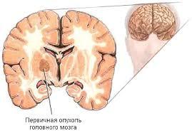
Цель лекции
Знакомство с основными понятиями нейроонкологии

Slide 3
задачи
Изучение нейроонкологических теорий, классификаций.

Slide 4
план
Теории онкогенеза
Эпидемиология
Патогенез
Классификации

Slide 5
Эпидемиология
Опухоли головного мозга составляют 6-8% новообразований и в 1-2% случаев служат причиной смерти. Ежегодно опухоль головного мозга развивается у 2-25 на 100 000 населения. Некоторые виды опухолей носят наследственный характер (распространённый нейрофиброматоз, ганглиома мозжечка; передача происходит по аутосомно-доминантному типу). До конца не установлена радиационная природа возникновения глиом головного мозга. Однако прослеживается чёткая закономерность появления менингиом головного мозга через 15-25 лет после рентгеновского облучения.

Slide 6
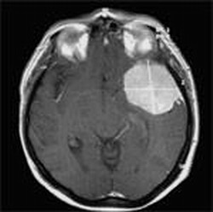
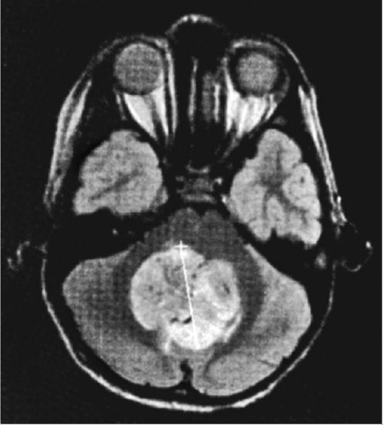

Slide 7
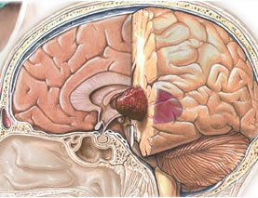

Slide 8
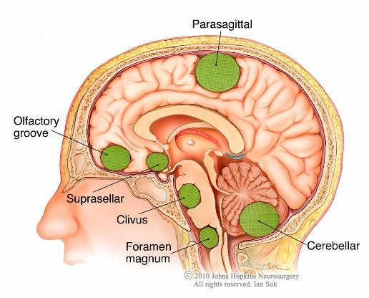
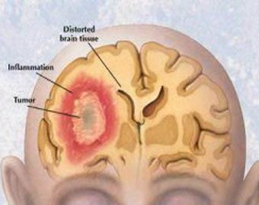
Локализации менингиом

Slide 9
КЛАССИФИКАЦИЯ ОПУХОЛЕЙ:
I. 1. Экстрацеребральные (внемозговые) опухоли. Оказывают в основном механическое воздействие на головной мозг, растут медленно, доброкачественные, их можно радикально удалить.
2. Интрацеребральные (внутримозговые), они чаще злокачественны, редко метастазируют, инфильтрируют тяжами мозговую ткань, растут быстро, удаляются частично.
II. (Классификация Кушинга).
1. Субтенториальные (опухоли задней черепной ямки) – ниже намета мозжечка.
2. Надтенториальные – в больших полушариях.
3. Опухоли турецкого седла (аденома гипофиза):
а) гормонопродуцирующие
б)гормононепродуцирующие.

Slide 10
III. Гистологическая классификация:
А. Нейроэктодермальные опухоли ЦНС. Происходящие из эктодермы:
Глиомы: из различных видов глии:
а). Астроцитомы;
б). Олигодендроглиомы;
в). Эпендимома (из эпендимы, выстилающей дно желудочков)
г) Невриномы (шванномы) – из оболочек нервного волокна – доброкачественная опухоль, растет медленно, удаляется радикально.

Slide 11
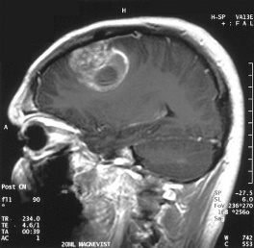
Б. Менинговаскулярные опухоли – из оболочек мозга (менингиомы) и из стенок сосудов (мезодермального происхождения):
Менингиома – из арахноидальной оболочки, внемозговая опухоль, растет медленно, механически воздействуют на мозг:
- базальная (на основании),
- конвекситальная (поверхностная).
2. Ангиоретикулома – из стенок сосудов:
а) опухоль мозжечка;
б) опухоль больших полушарий.
3 Множественный ангиоматоз (системный ангиоматоз Гипелечева).
В. Аденомы гипофиза: растут из полости турецкого седла, вызывая его расширение:
а) гормонопродуцирующие;
б) негормональные.

Slide 12
Г. Опухоли эпифиза – пениоломы. Эпифиз регулирует выделение меланотропногогормона, который формирует цвет кожи, регулирует половые признаки. Он расположен над пластинкой четверохолмия и ножками мозга (составляет крышу сильвиева водопровода). При опухолях эпифизах развивается синдром преждевременного полового созревания, глазодвигательные расстройства за счет воздействия на ножки мозга, где лежат ядра III и IV пары ЧМН. Сдавливается сильвиев водопровод, нарушается отток ликвора.
Д. Тератомы: развиваются из эктопированных тканей – эпидермальная киста (внедрение в мозговую ткань зачатка кожи).

Slide 13
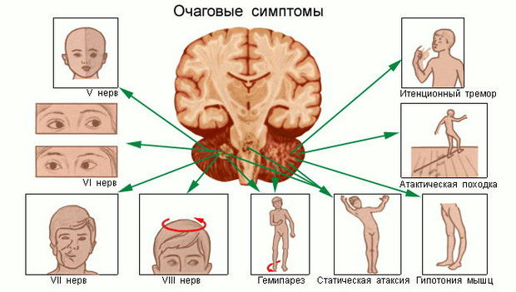

Slide 14
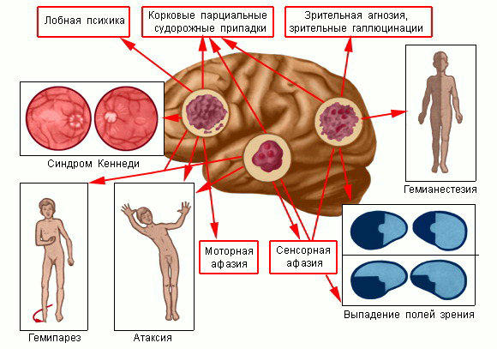

Slide 15
Литература
1. Гусев Е. И. Неврология и нейрохирургия [Комплект] : учебник: в 2 т. Т.2 : Нейрохирургия / ред.: А. Н. Коновалов, А. В. Козлов. - 2-е изд.,испр.и доп. - М. : ГЭОТАР-Медиа, 2009. - 420 с. : ил.
2. Можаев С. В. Нейрохирургия: учебник / С. В. Можаев, А. А. Скоромец, Т. А. Скоромец. - 2-е изд., перераб. и доп. - М. : ГЭОТАР-Медиа, 2009. - 480 с. : ил..
3. Неврология и нейрохирургия : клинические рекомендации / ред. Е. И. Гусев, А. Н. Коновалов, А. Б. Гехт. - М. : ГЭОТАР-Медиа, 2007. – 368 с.
4. Лекции по нейрохирургии : учебник / ред. В. В. Крылов. - М. : Авторская академия : Товарищество научных изданий КМК, 2007. - 234 с. : ил.
5. Цементис, Сотириос А. Дифференциальная диагностика в неврологии и нейрохирургии : пер. с англ. / С. А. Цементис ; ред. Е. И. Гусев. - М. : ГЭОТАР-Медиа, 2007. - 384 с. : ил.

